Slide 1

MEWUJUDKAN PKB TANPA OMNIBUSLAW
Hermansyah, SH, AK3
Tim PKB Industri All

Slide 2
Kondisi Ketenagakerjaan di Indonesia
Jumlah Penduduk Indonesia (Juni 2020) : 268.583.016
Pekerja : 131 juta orang
Pekerja di sektor formal: 56,02 juta orang
Pekerja PKWT: 17.839.458 (38,48% Pekerja Perempuan)
Sebanyak 155,32 juta penduduk yang berusia dibawah 35 tahun (56,96 persen) dari total penduduk Indonesia
Anggota Serikat Pekerja: 3,414,455 orang (2014)
2017 menyisakan 2,7 juta orang pekerja yang berserikat
Jumlah Anggota Juni Tahun 2020; 3,23 Juta orang pekerja
Dampak Covid-19 dan UUCK, Anggota semakin berkurang
Jumlah Konfederasi SP 21, Jumlah Federasi 115
Jumlah Perusahaan yang tercatat di BPJS 901.912 perusahaan
Jumlah Perusahaan mempunyai PKB (Februari 2024) 15.911 (1,76%)
Jumlah Perusahaan mempunyai PP 80.054

Slide 3
Kualitas isi PKB di Perusahaan saat ini
Kualitas Isi PKB
PKB yang nilainya dibawah hal normative ( isinya lebih banyak mengakomodir kepentingan yang merugikan pekerja, Sanksi)
PKB yang isinya masih bersifat Normatif
PKB yang isinya sudah diatas Normatif tapi belum mencakup hal-hal mendasar/prinsip yang menjadi hak dan kepentingan pekerja (Non Diskriminasi, Hak SP)
PKB Ekslusif hanya melindungi pekerja tetap (PKWT, OS/Alih Daya, Harian atau Kasual tidak tercakup)
PKB Sektoral (Isi PKB tergantung Jenis Industri, Wilayah/Perda dan keberpihakan pemerintah, Asal Perusahan /PMA, Kode Etik)

Slide 4
PKB dan Perjuangan Serikat Kerja
Pasal 4 UU 21/2000
Serikat Pekerja/serikat buruh, federasi dan konfederasi serikat pekerja/serikat buruh bertujuan memberikan perlindungan, pembelaan hak dan kepentingan, serta meningkatkan kesejahteraan yang layak bagi pekerja/buruh dan keluarganya.
Untuk mencapai tujuan sebagaimana dimaksud dalam ayat (1) serikat pekerja/serikat buruh, federasi dan konfederasi serikat pekerja/serikat buruh mempunyai fungsi :
sebagai pihak dalam pembuatan perjanjian kerja bersama dan penyelesaian perselisihan industrial;

Slide 5
PKB dan Perjuangan Serikat Pekerja
sebagai wakil pekerja/buruh dalam lembaga kerja sama dibidang ketenagakerjaan sesuai dengan tingkatannya;
sebagai sarana menciptakan hubungan industrial yang harmonis, dinamis, dan berkeadilan sesuai dengan peraaturan perundang-undangan yang berlaku;
sebagai sarana penyalur aspirasi dalam memperjuangkan hak dan kepentingan anggotanya;
sebagai perencana, pelaksana, dan penanggung jawab pemogokan pekerja/buruh sesuai dengan peraturan perundang-undangan yang berlaku;
sebagai wakil pekerja/buruh dalam memperjuangkan kepemilikan saham dalam perusahaan.

Slide 6
Cikal Bakal Materi PKB yang berkembang saat ini
Undang-undang Nomor 21/1954
Peraturan Pemerintah No 49 Tahun 1954
Permenakertranskop Nomor PER-02/MEN/1978 (Peraturan Perusahaan dan Perundingan Pembuatan Perjanjian Perburuhan)
Permenaker Nomor PER-01/MEN/1985
Kepmenakertrans No KEP 48/MEN/IV/2004
Peraturan Menteri Tenaga Kerja dan Transmigrasi Nomor PER-08/MEN/III/2006
Peraturan Menteri Tenaga Kerja dan Transmigrasi Nomor PER.16/MEN/XI/2011
Peraturan Menteri Tenaga Kerja No 28 Tahun 2014

Slide 7
Kenapa PKB di Indonesia sistematika isinya seragam
Pasal 2 ayat 4 Permenaker 1/1985
Pembuatan Kesepakatan Kerja Bersama dan Tata Tertib Permusyawaratan harus berpedoman kepada Pola Umum Kesepakatan Kerja Bersama dan Pedoman tata tertib sebagaimana tersebut pada lampiran l dan ll.

Slide 8
Pola Umum PKB Berdasarkan Permenaker 1/1985
MUKADIMAH
BAB I: PIHAK-PIHAK YANG MEMBUAT KKB
BAB II: UMUM
Luasnya Daya Berlaku Perjanjian
Kewajiban Pihak-Pihak
Pengakuan Hak-hak Perusahaan dan SP
BAB III: HUBUNGAN KERJA
BAB IV: HARI KERJA DAN JAM KERJA
BAB V : PEMBEBASAN DARI KEWAJIBAN UNTUK BEKERJA
BAB VI: K3
BAB VII: JAMINAN SOSIAL DAN KESEJAHTERAAN PEKERJA
BAB VIII: PROGRAM PENINGKATAN KETERAMPILAN

Slide 9
Pola Umum PKB Berdasarkan Permenaker 1/1985
BAB IX: TATA TERTIB KERJA
BAB X: PENYELESAIAN KELUH KESAH
BAB XI: PEMUTUSAN HUBUNGAN KERJA
BAB XII: MASA BERLAKUNYA, PERUBAHAN DAN PERPANJANGAN
BAB XIII: KETENTUAN PENUTUP

Slide 10
Perlindungan Perempuan dalam pola umum KKB sesuai Permenaker 1/1985
BAB V PEMBEBASAN DARI KEWAJIBAN UNTUK BEKERJA
Dalam Bab ini dimuat antara lain :
Hak Karyawan untuk mendapatkan istirahat Mingguan
Hak Karyawan untuk memperoleh istirahat tahunan setelah bekerja 12 bulan berturut-turut, yang antara lain memuat :
  Kewenangan Pengusaha untuk menunda istirahat tahunan.
  Batas waktu karyawan dalam pengajuan cuti tahunannya.
  Kesediaan Pengusaha untuk memberitahukan kepada Karyawan bila hak cuti tahunannya timbul.
  Hak cuti tahunan karyawan dapat gugur sesuai peraturan perundangan yang berlaku.
Hak karyawan wanita atas cuti hamil/gugur kandungan sesuai peraturan perundang-undangan yang berlaku, disertai syarat-syarat dalam pengajuan cuti hamil tersebut.
Hak Karyawan atas butir resmi yang ditetapkan Pemerintah dengan tetap mendapatkan upah.
Izin meninggalkan pekerjaan dengan tetap mendapat upah berdasarkan PP No.8. tahun 1981.
Tunjangan terhadap keluarga karyawan yang ditahan oleh yang berwajib bukan karena pengaduan Perusahaan memuat :
    besarnya tunjangan menurut jumlah keluarga karyawan.
    lamanya jangka waktu pemberian tunjangan.

Slide 11
Perlindungan Perempuan PKB
              Pada 13 PKB (29, 55%) cuti haid baru dapat dilakukan dengan persyaratan pekerja merasakan sakit dan harus disertai dengan surat dokter.
              Pada 4 PKB (9, 09%) bahkan cuti haid dapat dilakukan dengan persyaratan pekerja merasakan sakit, disertai dengan surat dokter dan harus menjalani pemeriksaan di poliklinik perusahaan
              Kesempatan bagi pekerja perempuan untuk pekerja menyusui di tempat kerja hanya diatur pada 8 PKB (18, 18%), bahkan hanya 2 PKB (4, 55%) yang menetapkan waktu spesifik yang diberikan kepada pekerja perempuan untuk menyusui.
              Kebijakan pencegahan dan penanganan kekerasan seksual di tempat kerja sama sekali belum ada PKB yang mengaturnya (0%).
              Satuan Tugas (Satgas) pencegahan dan penanganan kekerasan seksual di tempat kerja sama sekali belum ada PKB yang mengaturnya (0%).
              Penyediaan rumah perlindungan pekerja perempuan di tempat kerja sama sekali belum ada PKB yang mengaturnya (0%).

Slide 12
Perlindungan Perempuan PKB
              Larangan pekerja perempuan hamil bekerja pada malam hari hanya diatur pada 4 PKB (9, 09%).
              Fasilitas buat pekerja penyandang disabilitas hanya diatur pada 2 PKB (4, 55%).
              Penyediaan toilet perempuan hanya diatur pada 1 PKB saja (2, 27%).
              Pekerjaan khusus bagi pekerja perempuan yang sedang hamil sama sekali belum ada PKB yang mengaturnya (0%).
              Penyediaan jemputan buat pekerja baru diatur pada 14 PKB (31, 82%).
              Ruang ganti pakaian dan tempat menyimpan pakaian/loker kerja sama sekali belum ada PKB yang mengaturnya (0%).
              Tempat penitipan anak hanya di atur pada 1 PKB (2, 27%).
              Program keluarga berencana hanya di atur pada 8 PKB (18, 18%).
              Kebijakan non diskriminatif di tempat kerja hanya diatur pada 3 PKB (6, 82%).

Slide 13
Perlindungan Perempuan yang Lebih Baik dalam PKB
PKB yang mengatur mengenai cuti melahirkan 1,5 bulan sebelum melahirkan dan 2 bulan setelah melahirkan baru diatur dalam 3 PKB (6, 82%).
PKB yang mengatur mengenai cuti melahirkan 1,5 bulan sebelum melahirkan dan 2,5 bulan setelah melahirkan baru diatur dalam 1 PKB (2, 27%).
PKB yang mengatur mengenai cuti melahirkan 7 minggu sebelum melahirkan dan 7 minggu setelah melahirkan baru diatur dalam 1 PKB (2, 27%).
PKB yang mengatur mengenai penyediaan toilet khusus perempuan hamil baru diatur dalam 2 PKB (4, 55%).
PKB yang mengatur pekerja perempuan yang sudah berkeluarga mempunyai kedudukan yang sama seperti pekerja laki-laki untuk dapat menanggung jaminan kesehatan bagi suami dan anak-anaknya baru diatur dalam 3 PKB (6, 82%).

Slide 14
Perlindungan Perempuan yang Lebih Baik dalam PKB
PKB yang mengatur mengenai seragam bagi pekerja perempuan yang sedang hamil baru diatur dalam 2 PKB (4, 55%).
PKB yang mengatur mengenai tambahan seragam bagi pekerja perempuan baru diatur dalam 1 PKB (2, 27%).
PKB yang mengatur mengenai pemberian tambahan seragam lengan panjang dan jilbab bagi pekerja muslim baru diatur dalam 2 PKB (4, 55%).
PKB yang mengatur pekerja perempuan yang sudah berkeluarga mempunyai hak yang sama seperti pekerja laki-laki untuk mendapatkan tunjangan keluarga bagi suami dan anak-anaknya baru diatur dalam 1 PKB (2, 27%).

Slide 15
Pengaturan Perlindungan Keselamatan dan Kesehatan Kerja dalam Permenaker 1/1985
BAB VIII
KESELAMATAN DAN KESEHATAN KERJA
Dalam Bab ini dimuat antara lain :
Kewajiban atau kesediaan kedua belah pihak mentaati ketentuan-ketentuan keselamatan kerja untuk mencegah timbulnya kecelakaan kerja dan sakit akibat hubungan kerja serta mentaati petunjuk-petunjuk keselamatan dan kesehatan kerja menjaga kebersihan lingkungan ditempat kerja.
Kewajiban perusahaan menyediakan alat-alat perlengkapan kerja dan alat pelindung diri serta kewajiban karyawan untuk memelihara alat-alat perlengkapan tersebut dan memakai alat pelindung diri yang telah disediakan serta sangsi bagi yang melanggarnya.

Slide 16
Pengaturan Bab ttg Jamsos dan Kesejahteraan dalam Permenaker 1/1985
BAB IX JAMINAN SOSIAL DAN KESEJAHTERAAN TENAGA KERJA
Dalam Bab ini dimuat antara lain :
Kewajiban perusahaan untuk mengikut sertakan para karyawan dalam program ASTEK berdasarkan PP No.33 tahun 1977.
Kesediaan perusahaan menyediakan ruangan atau tempat ibadah.
Kewajiban perusahaan untuk mengizinkan karyawan melaksanakan ibadah menurut agamanya dengan tetap membayar upah sesuai PP No. 8 tahun 1981
Kesediaan perusahaan untuk membantu kegiatan -kegiatan dibidang Koperasi Karyawan.
Kesediaan perusahaan memberikan bantuan suka cita atau dua cita seperti :
    bantuan uang duka atau kubur bagi karyawan atau keluarga karyawan yang meninggal dunia.
    bantuan atau biaya bersedia karyawan atau isteri karyawan yang melahirkan
    Bantuan perkawinan, mengkhitankan atau membaptiskan anak.
Upaya perusahaan memberikan tunjangan hari tua atau pensiun.
Upaya bantuan untuk olah raga, rekreasi atau hiburan, kantin, tempat istirahat dan lain-lain.

Slide 17
Tantangan Perundingan PKB di Era Globalisasi
Perubahan peran negara (menarik diri), Pro Pemilik Modal, PP 78 Upah Minimum, Omnibuslaw, PP 34,35, 36/51, 37, Revisi UU SP/SB
Omnibus Law (Penurunan perlindungan syarat kerja dan kesejahteraan)
Dibuka sebebas-bebasnya sekat negara (perdagangan barang dan jasa, tenaga kerja/ ACFTA, MEA) Penempatan Pekerja Asing
Perubahan di tempat kerja (Pasar Kerja Fleksibel) PKWT, OS, Kasual, Borongan, Magang, Harian Lepas (Pengaturan Perlindungan dalam PKB)
Revolusi Industri 5.0
Persoalan K3 (PAK/KK/Covid-19)
Perubahan Iklim dan Transisi yang Adil
Perkembangan kebutuhan pekerja
Mengguritanya kekuasaan perusahaan TNC dan MNC/GFA/Standar Internasional
Meningkatnya kekuasaan lembaga keuangan internasional
Akumulasi kapital
Perubahan Karakter Pekerja/Anggota (Generasi Millenial)

Slide 18
Beberapa Substansi Pokok Omnibus Law dan Aturan Turunannya yang mengancam Kepentingan Pekerja
Substansi Pokok
TKA disemua jenis pekerjaan
Fleksibiltas Hubungan Kerja (PKWT sepanjang masa; Out Sourscing/ Alih daya disemua jenis pekerjaan)
PKWT tidak ada syarat formil perubahan PKWT menjadi PKWTT
Alih Daya, tidak ada lagi tanggung jawab perusahaan pemakai, tidak disebutkan jenis pekerjaan yg dapat dilakukan
Fleksibilitas waktu kerja (jam kerja kurang dari 35 jam per minggu)
Upah satuan Jam
Hilangnya UMSK dan juga potensi UMK tidak ada kenaikan
Kemudahan mem-PHK dan Berkurangnya U Pesangon, U PMK, U P Hak;
JKP hanya Pemanis
Materi/Pasal :
PP 34 ttg TKA
PP 35 ttg PKWT, Alih Daya, WKWI, PHK
PP 36/51 ttg Pengupahan
PP 37 ttg JKP

Slide 19
Beberapa Landasan Kenapa MATERI PKB harus lebih baik dari Undang-Undang (tanpa Pasal Omnibus Law )

Slide 20
Subtansi Muatan/Materi PKB dalam Ketentuan
      Perjanjian Kerja Bersama yang selanjutnya disingkat PKB adalah perjanjian yang merupakan hasil perundingan antara serikat pekerja/serikat buruh atau beberapa serikat pekerja/serikat buruh yang tercatat pada instansi yang bertanggung jawab di bidang ketenagakerjaan dengan pengusaha, atau beberapa pengusaha atau perkumpulan pengusaha yang memuat syarat-syarat kerja, hak dan kewajiban kedua belah pihak. (UU No.13 tahun 2003)
      Syarat kerja sebagaimana dimaksud dalam ayat 2 huruf c memuat hal-hal yang belum diatur dalam peraturan perundang-undangan, ketentuan yang lebih baik dari peraturan perundang-undangan, dan rincian pelaksanaan peraturan perundang-undangan (Permenaker 28/2014 Pasal 2)

Slide 21
PKB merupakan Bagian dari Perjanjian
      Sebagai sebuah kesepakatan Omnibuslaw hanya akan bisa masuk ke dalam PKB sepanjang disepakati oleh kedua belah pihak, akan tetapi apabila salah satu pihak tidak menyepakatinya maka tidak jalan masuk Omnibuslaw masuk ke dalam PKB.
PKB mengikat antara Pengusaha dan Serikat pekerja dan kedudukannya berlaku sebagai Undang-Undang bagi para pihak yang membuatnya sebagaimana disebutkan sebagai asas pacta sunt servanda diatur dalam pasal 1338 KUH Perdata.
Perjanjian yang dibuat secara sah berlaku sebagai undang-undang bagi mereka yang membuatnya.
Perjanjian itu tidak dapat ditarik kembali selain dengan
kesepakatan kedua belah pihak, atau karena alasan-alasan yang ditentukan oleh undangundang.
Perjanjian harus dilaksanakan dengan itikad baik.

Slide 22
Substansi Muatan PKB dalam Ketentuan
Pasal 124 UU No.13 Tahun 2003, Ketentuan dalam perjanjian kerja bersama tidak boleh bertentangan dengan peraturan perundang-undangan yang berlaku
Yang dimaksud tidak boleh bertentangan dengan peraturan perundang-undangan yang berlaku adalah kualitas dan kuantitas isi perjanjian kerja bersama tidak boleh lebih rendah dari peraturan perundangan-undangan.
Pasal 118 UU No.13 Tahun 2003, Dalam 1 (satu) perusahaan hanya dapat dibuat 1 (satu) perjanjian kerja bersama yang berlaku bagi seluruh pekerja/buruh di perusahaan.
Pasal 15 Permenaker 28/2014, Dalam satu perusahaan hanya dapat dibuat 1 (satu) PKB yang berlaku bagi seluruh pekerja/buruh di perusahaan yang bersangkutan baik PKWT maupun PKWTT.
Pasal 127 UU No.13 Tahun 2003, Perjanjian kerja yang dibuat oleh pengusaha dan pekerja/buruh tidak boleh bertentangan dengan perjanjian kerja bersama.
Pasal 128 UU No.13 Tahun 2003, Dalam hal perjanjian kerja tidak memuat aturan-aturan yang diatur dalam perjanjian kerja bersama maka yang berlaku adalah aturan-aturan dalam perjanjian kerja bersama.

Slide 23
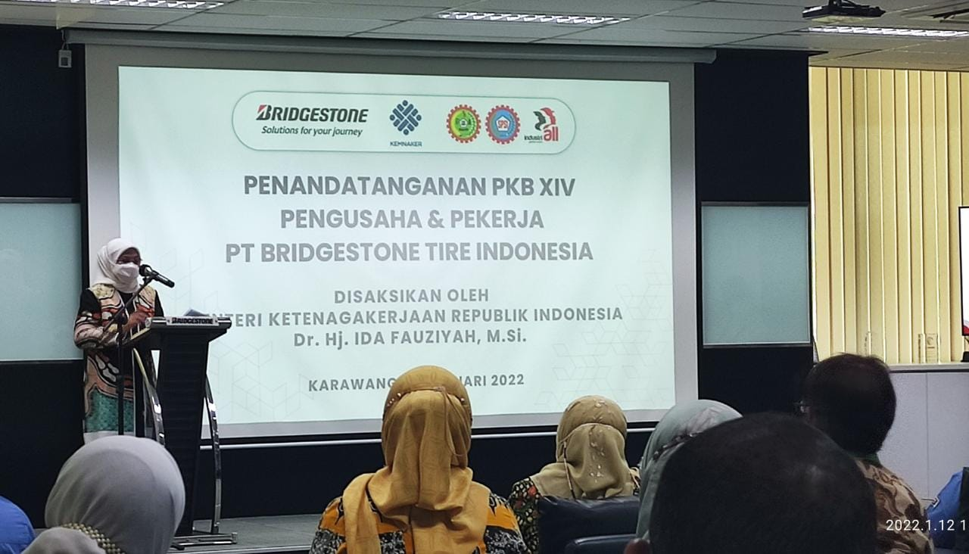
Pernyataan Pemerintah: hadirnya UU Cipta Kerja dan aturan turunannya tidak boleh menurunkan kualitas PKB yang sudah lebih baik
Menaker dalam Pidato tanggal 12 Januari 2022
Dirjen PPHI dan Jamsos dalam sambutan tertulis saat pembekalan bagi tim perunding PKB PT. BSIN

Slide 24
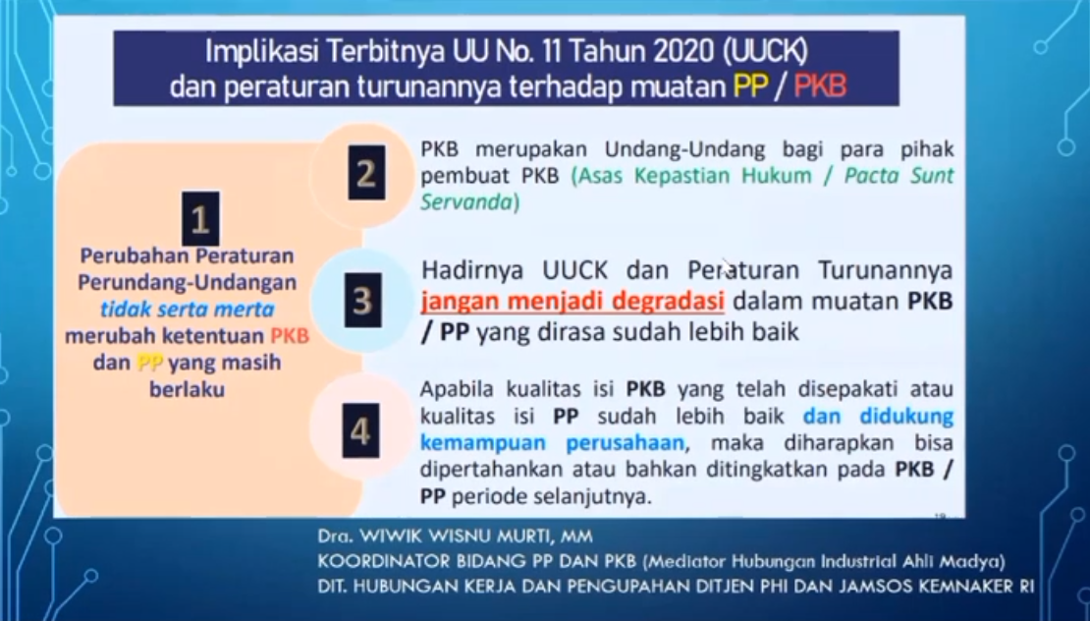
Koordinator PP dan PKB Dit. Hubungan Kerja dan Pengupahan Dirjen PPHI dan Jamsos Kemnaker RI

Slide 25
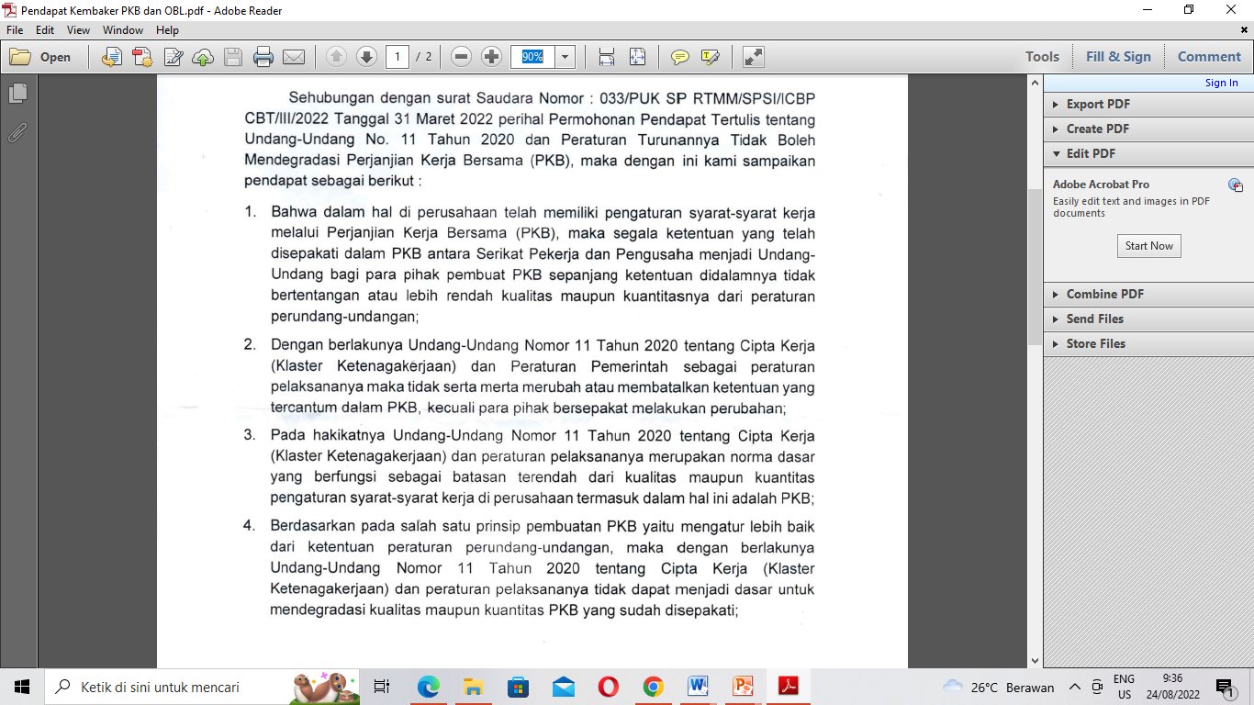
Pendapat Kemnaker terhadap UU Ciker terhadap PKB

Slide 26
Variabel yang Mempengaruhi Kualitas/
Muatan PKB
Ukuran Perusahaan (Modal, Tehnologi, Jumlah Tenaga Kerja)
Jenis Industri/sektoral (Tambang, Kimia, Kertas, Rubber, Tekstil)
Kemampuan Berunding dan Daya Tawar PUK (Sumber Daya)
Kemampuan dan Kemauan Perusahaan
Perkembangan Kebutuhan Pekerja/Serikat Pekerja
Perkembangan Kebutuhan Perusahaan
Regulasi Nasional/Daerah
Situasi mikro dan makro ekonomi nasional

Slide 27
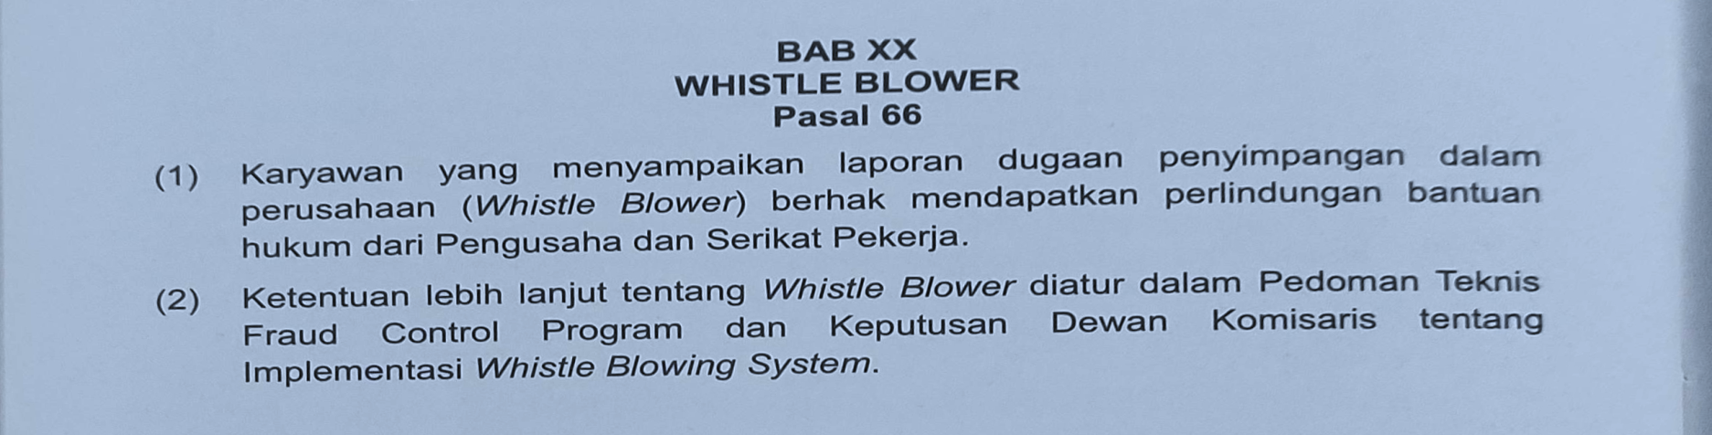
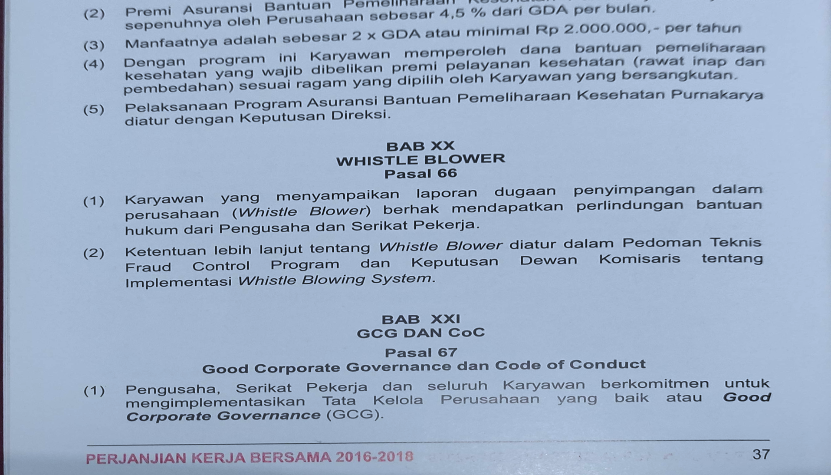
Perkembangan Muatan PKB Saat ini

Slide 28
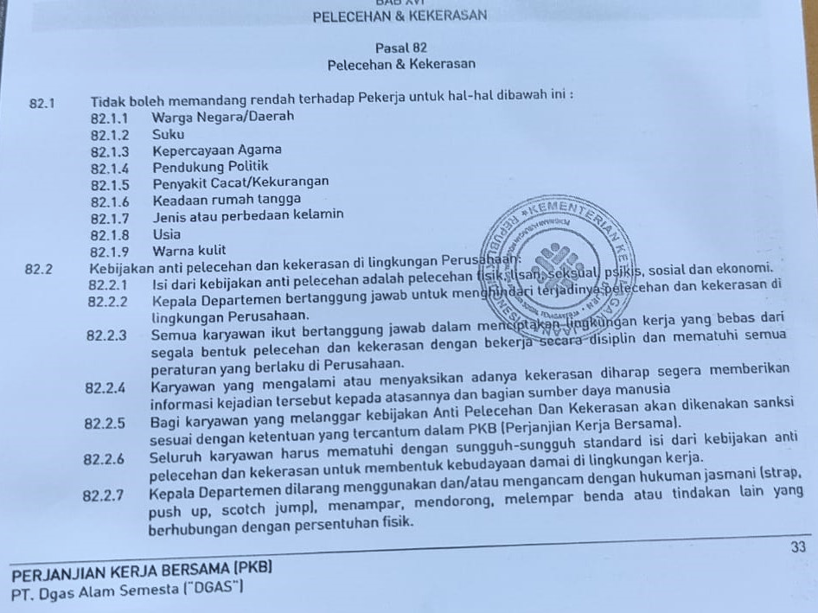

Slide 29
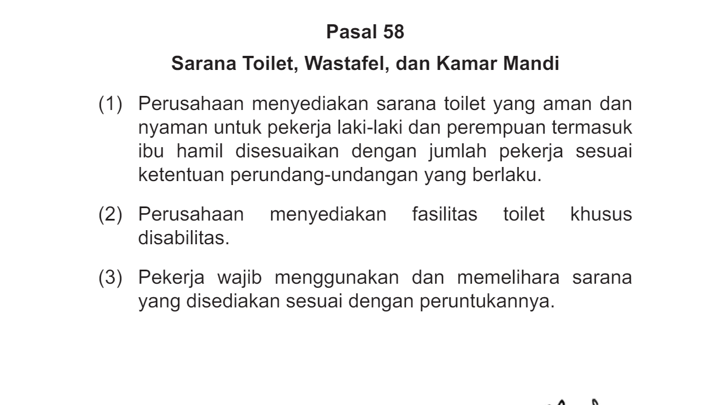

Slide 30
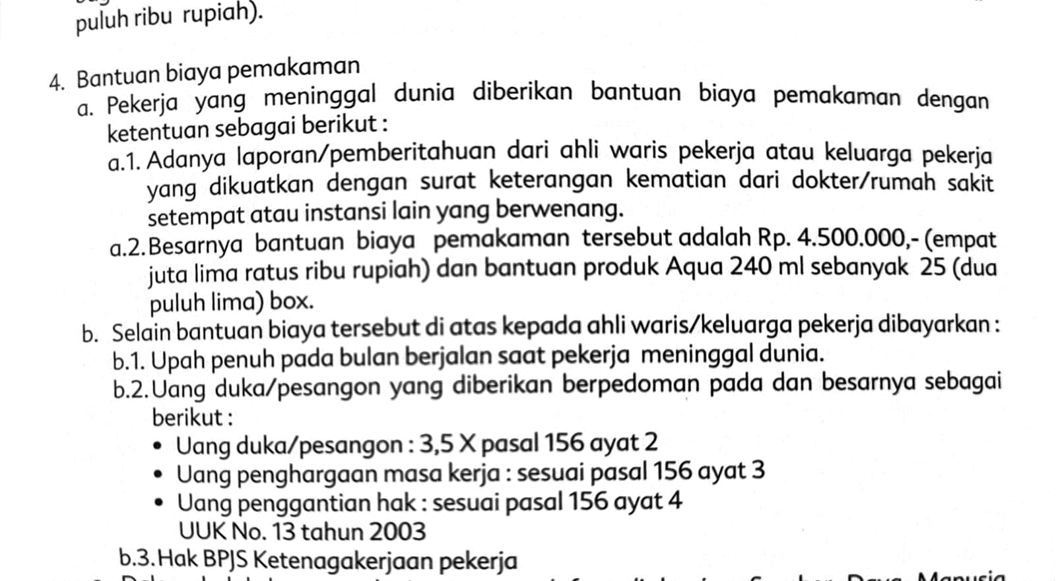

Slide 31
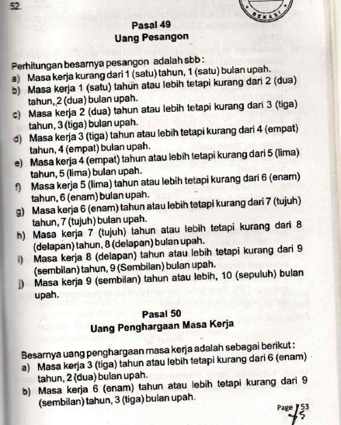

Slide 32
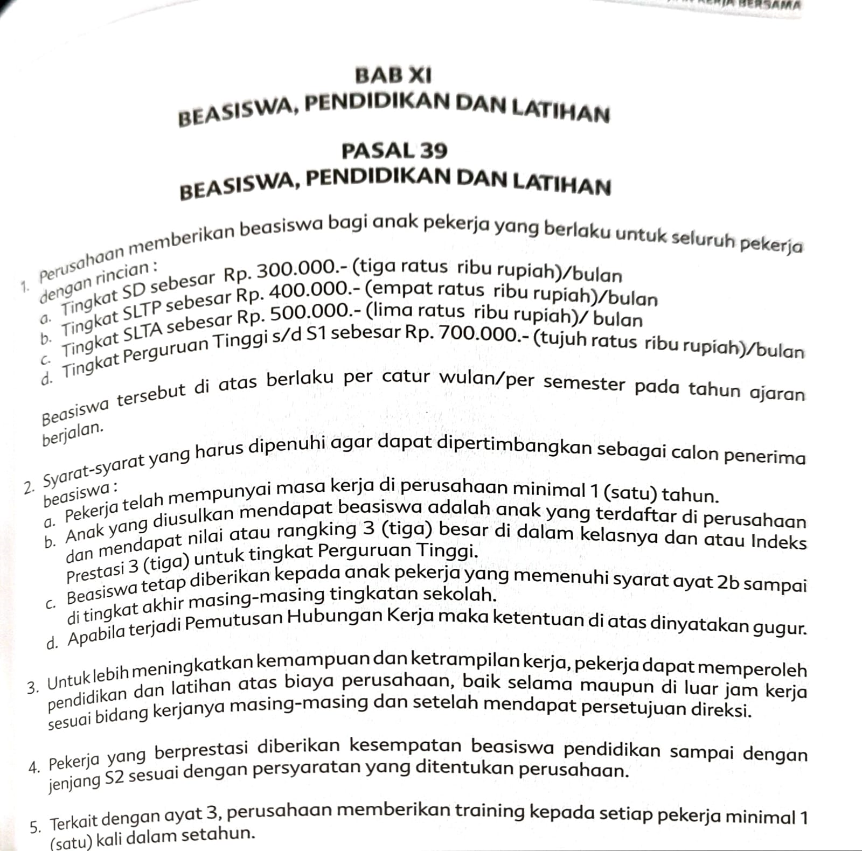

Slide 33
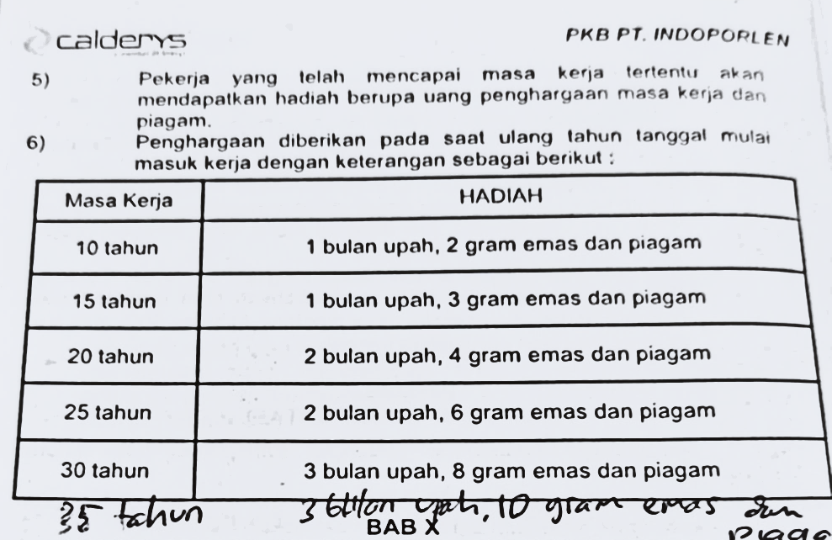

Slide 34
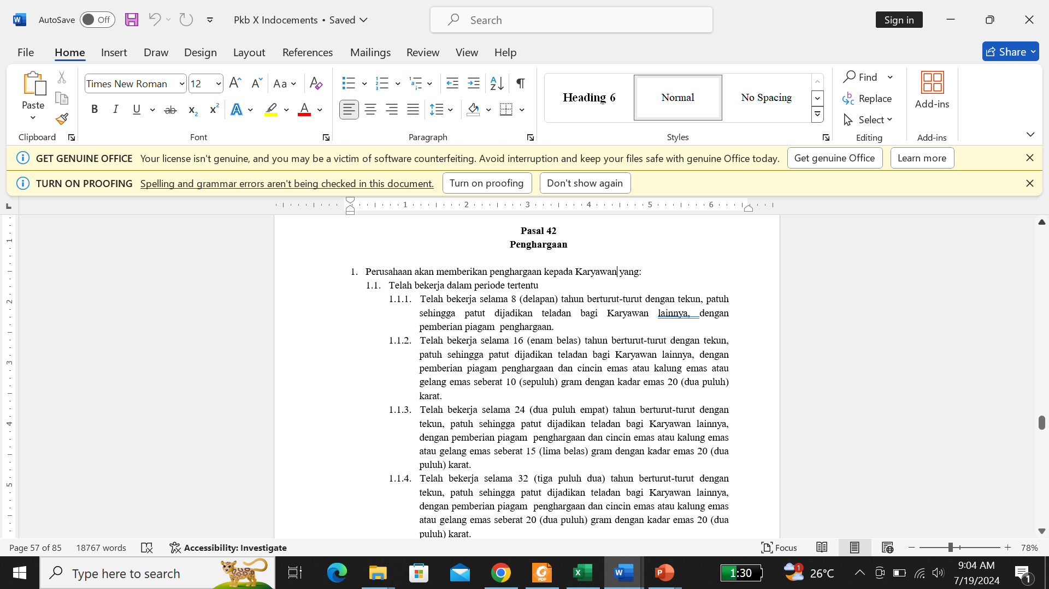

Slide 35
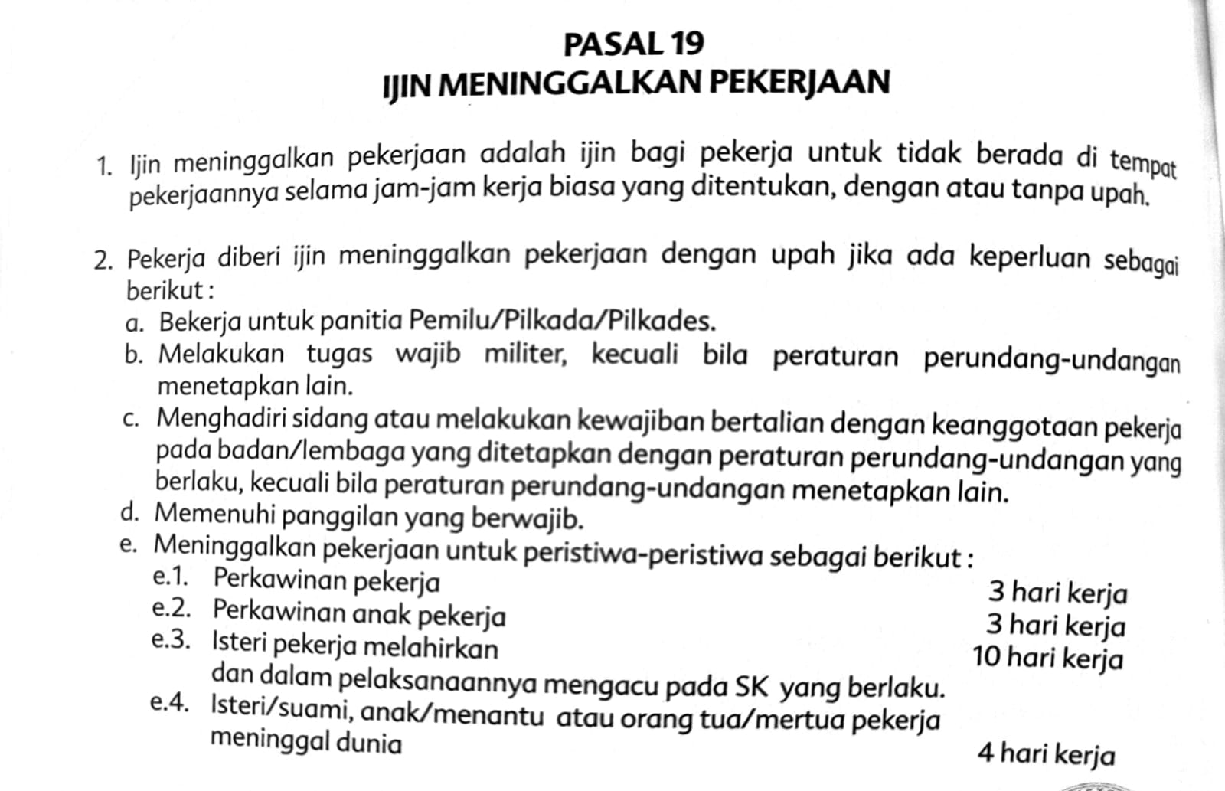

Slide 36
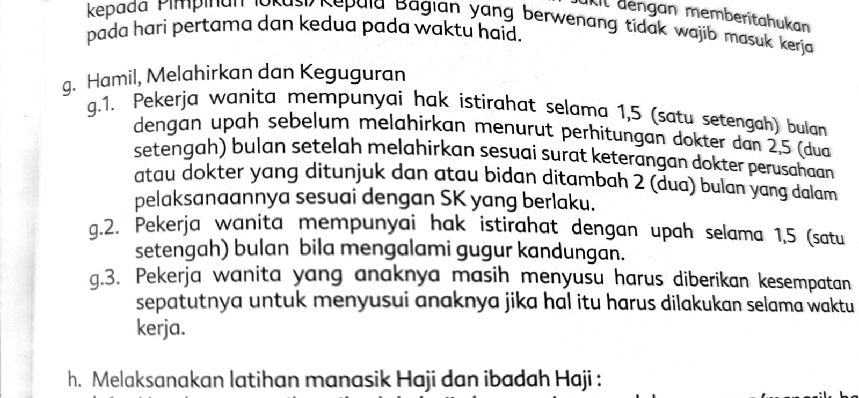

Slide 37
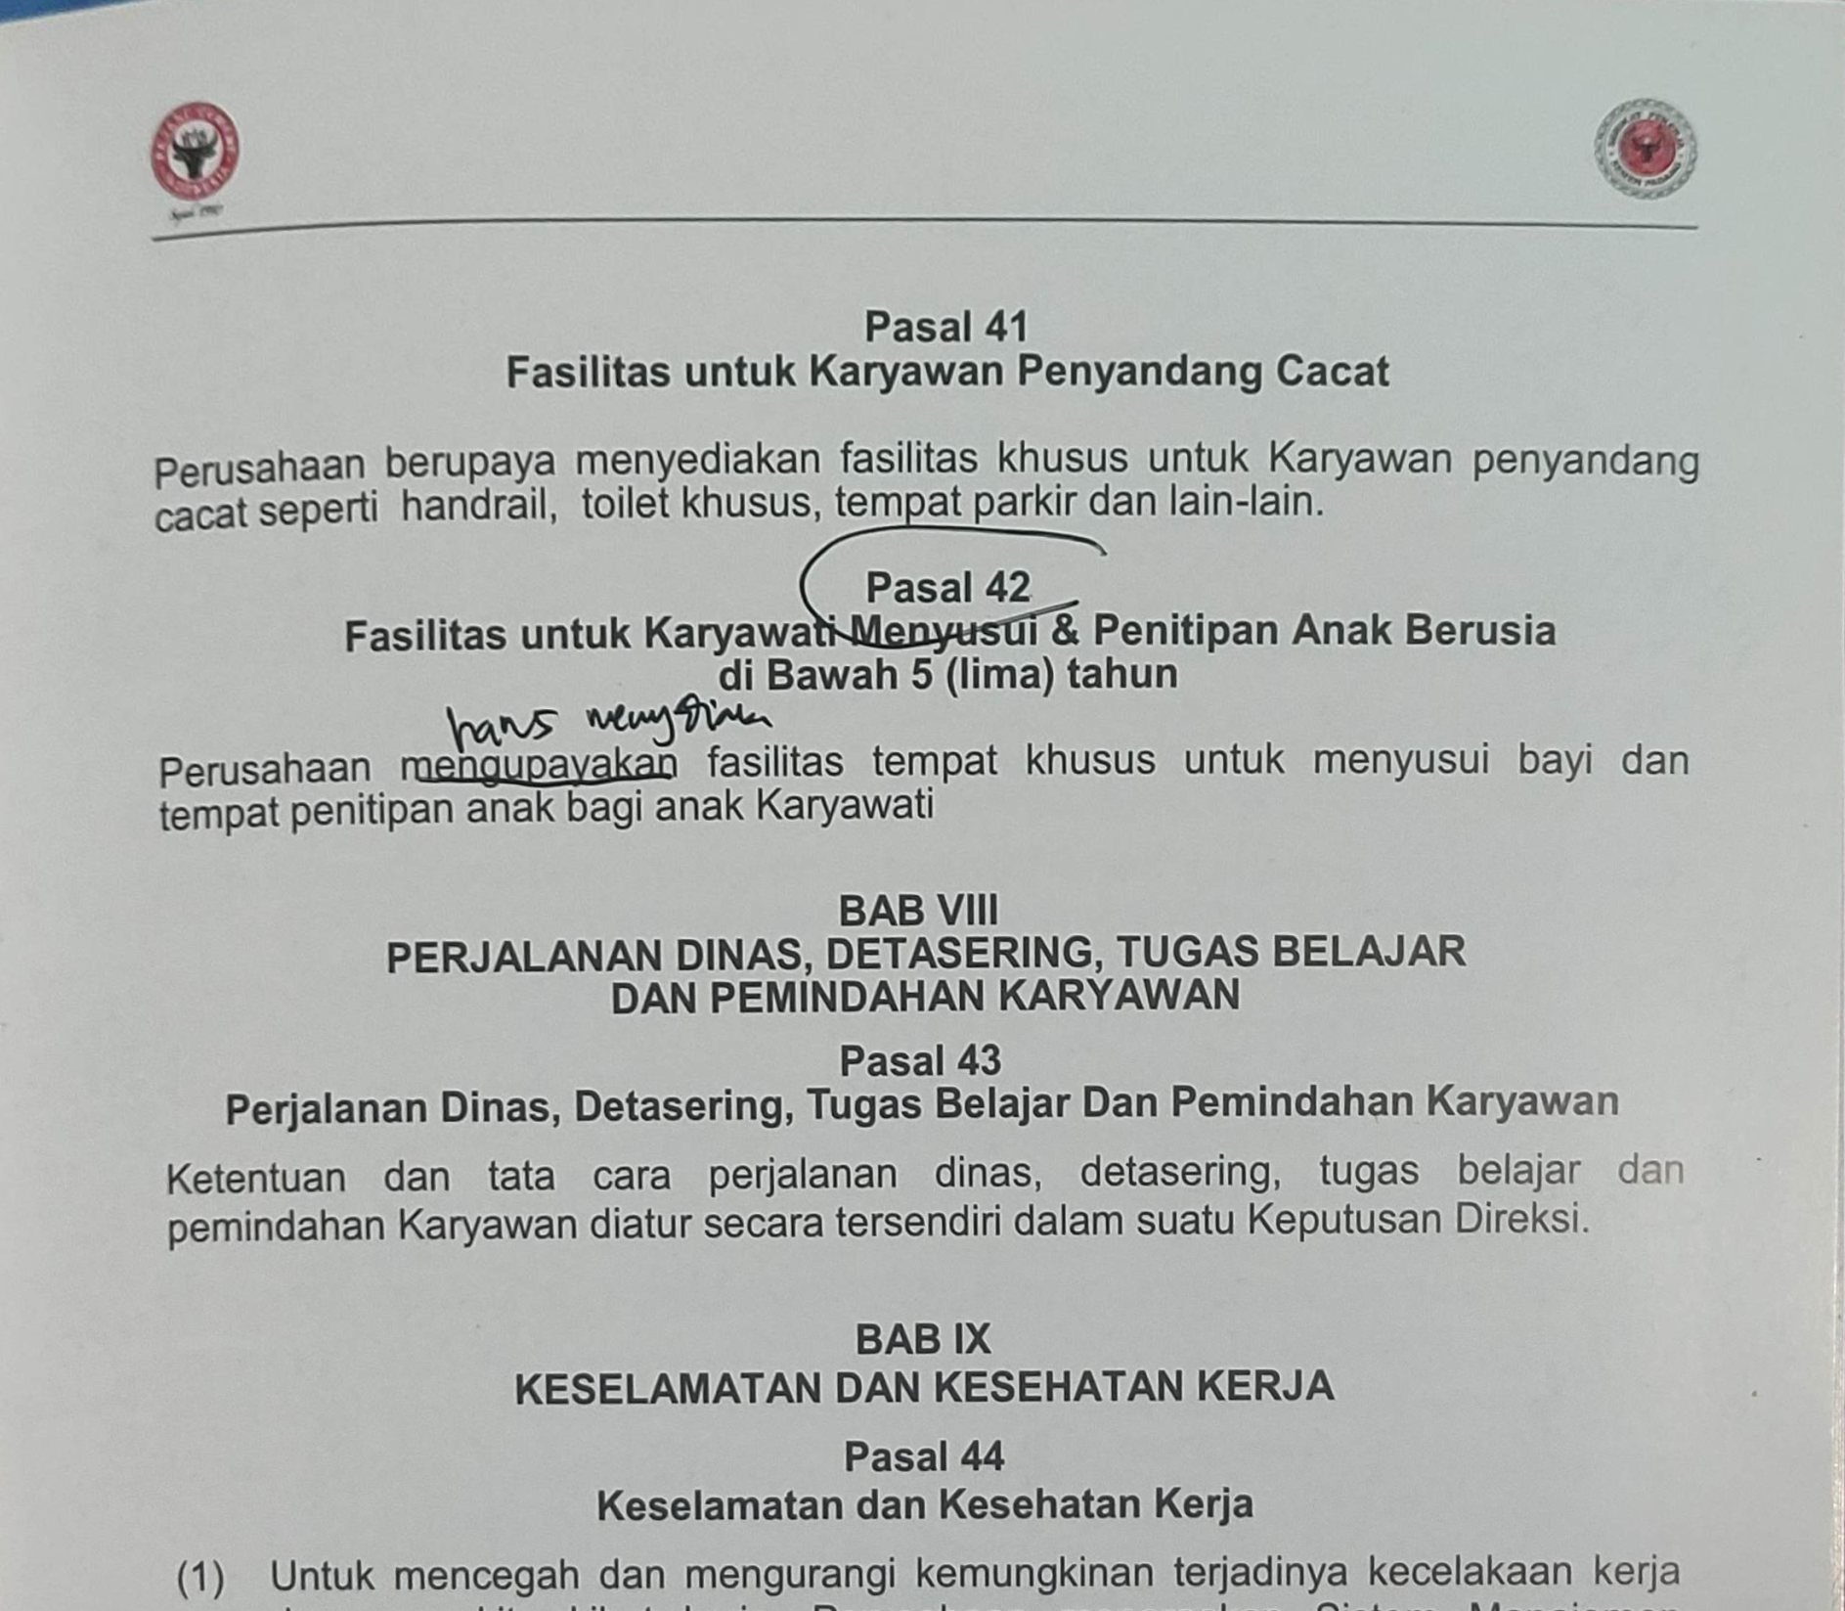

Slide 38
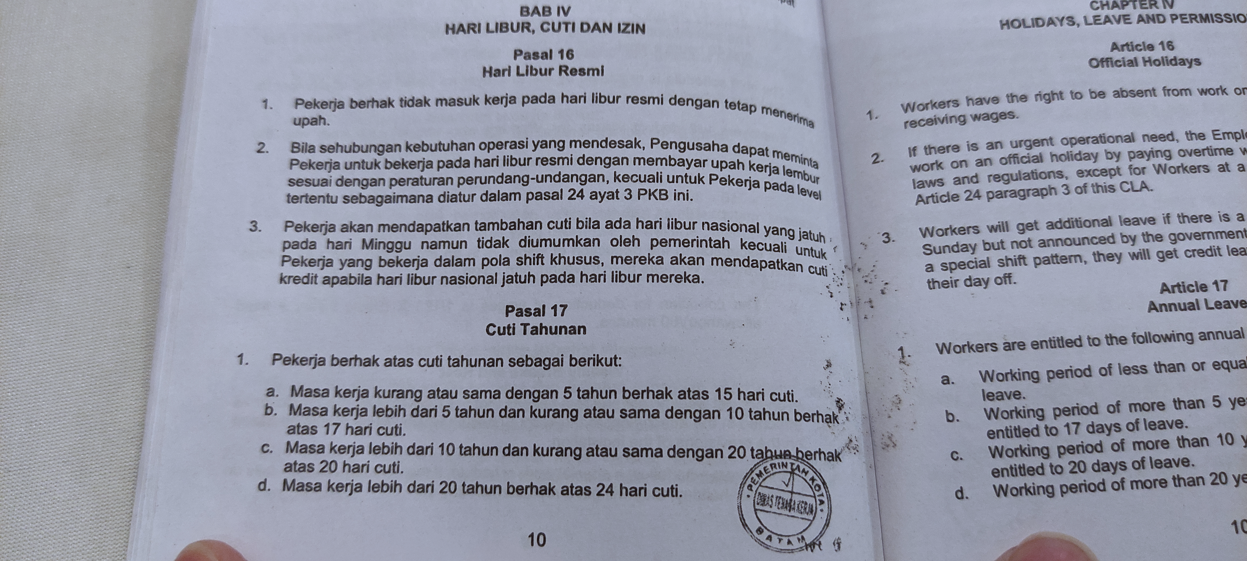

Slide 39
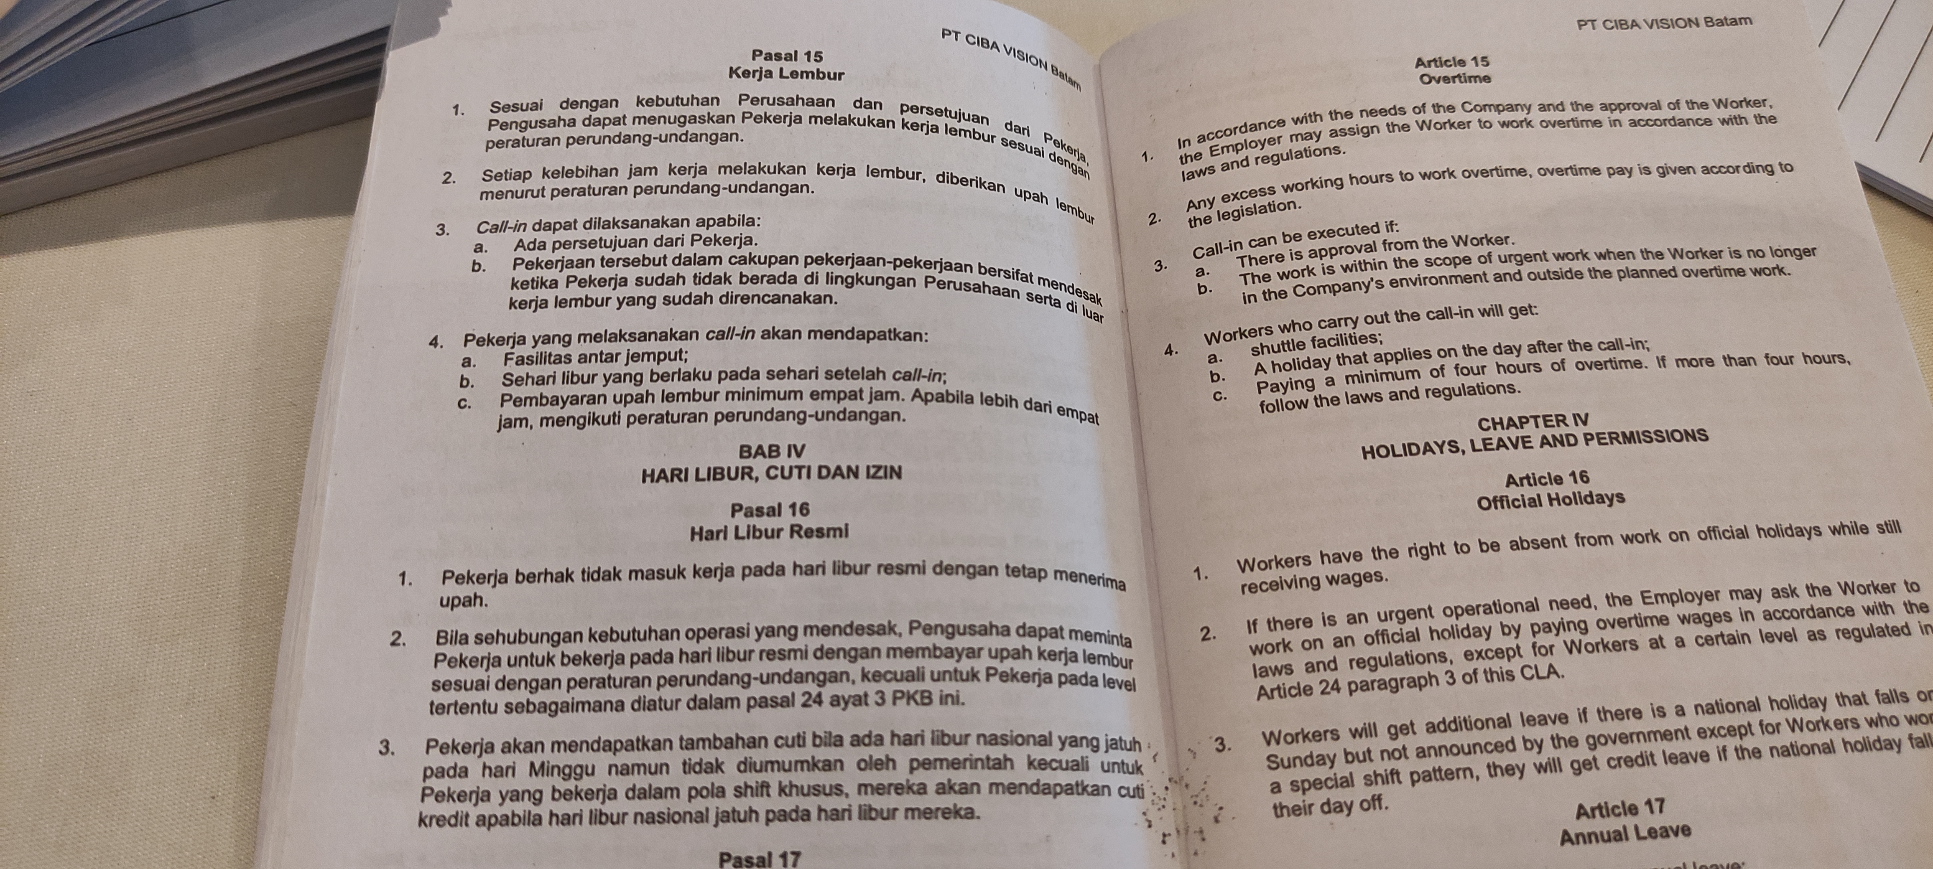

Slide 40
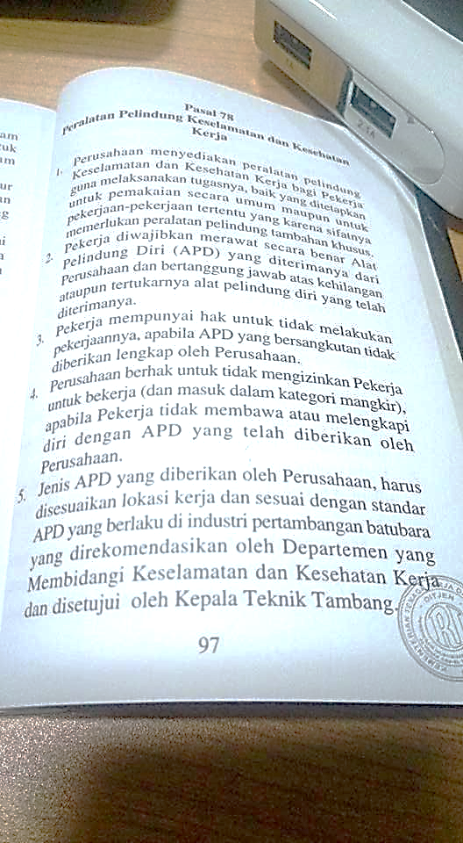

Slide 41
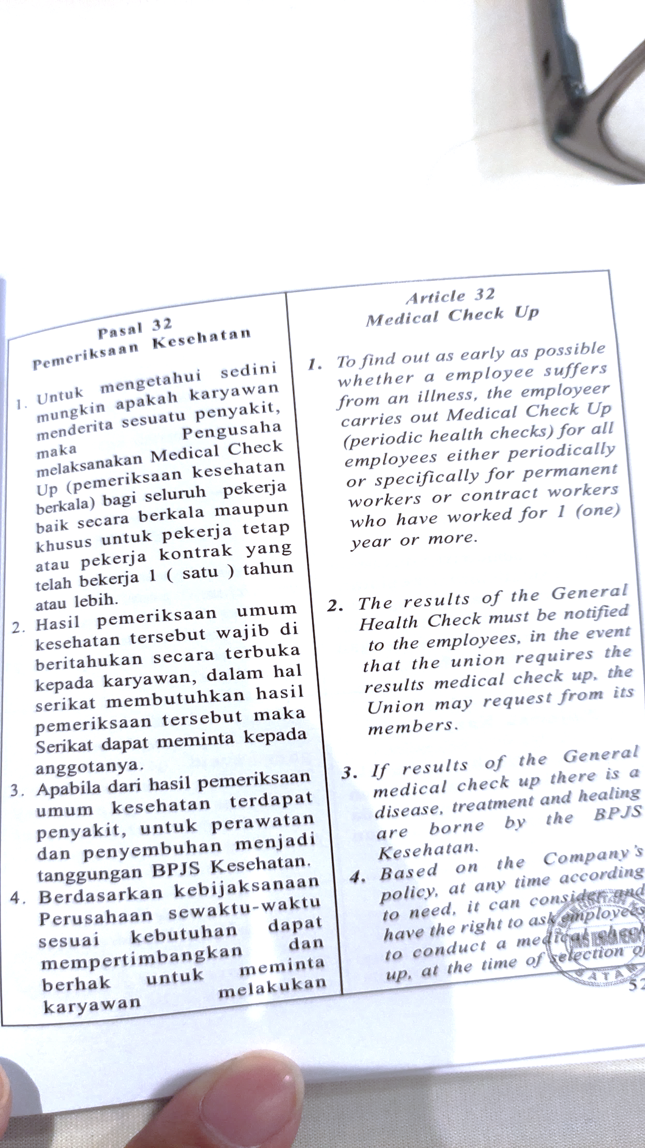

Slide 42
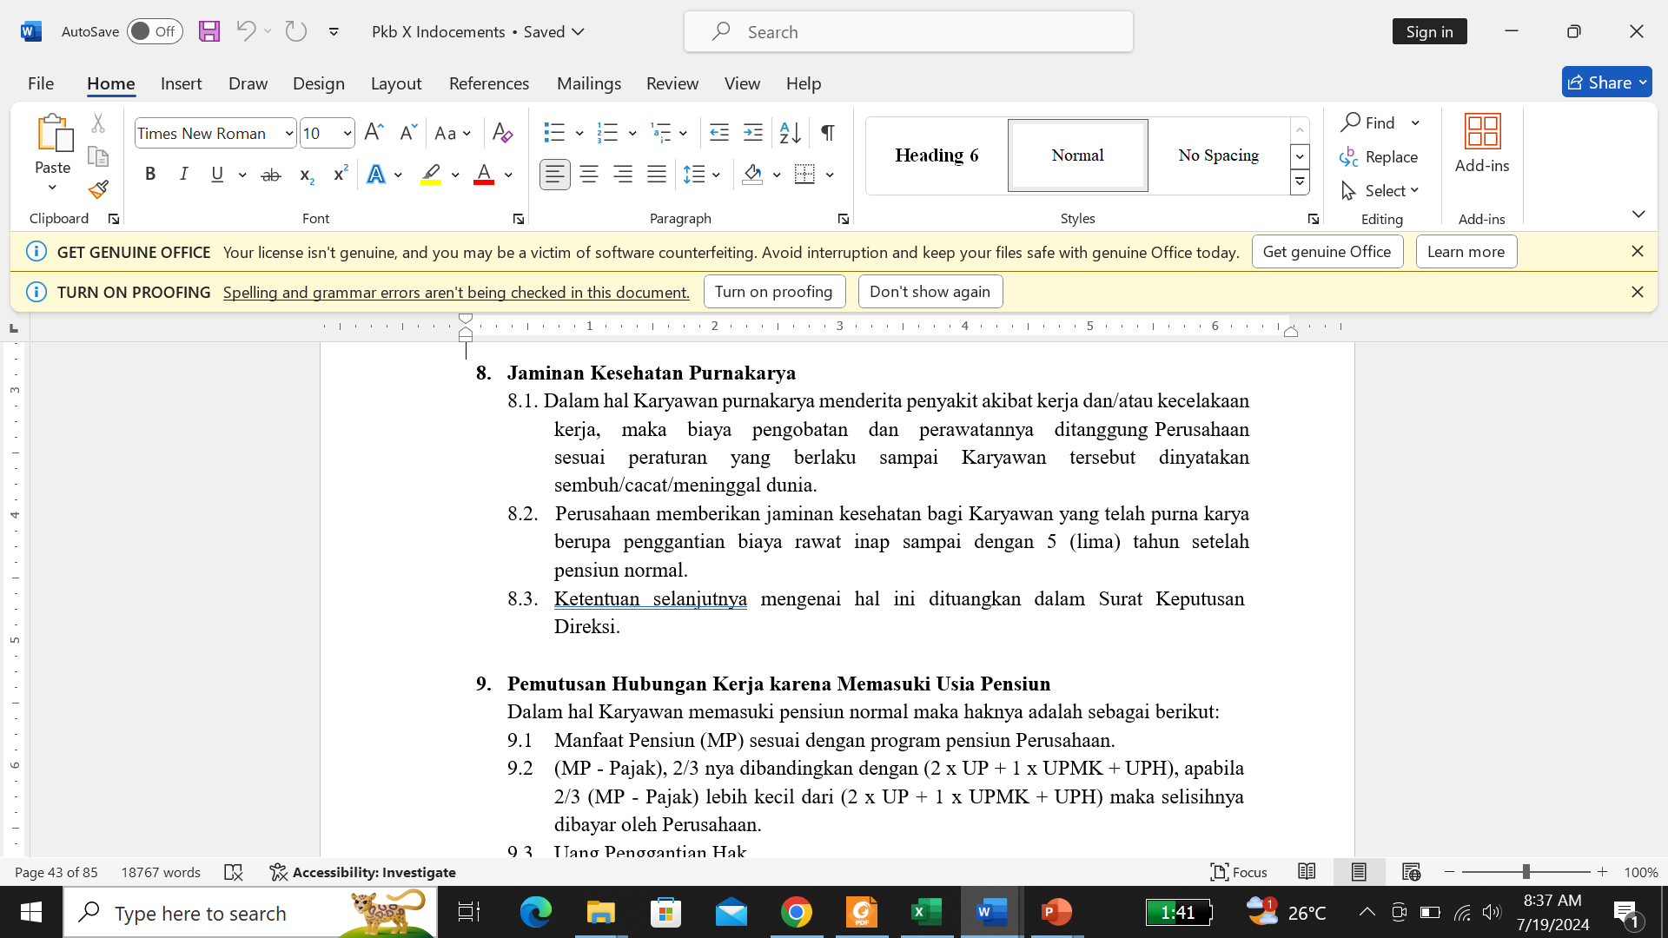

Slide 43
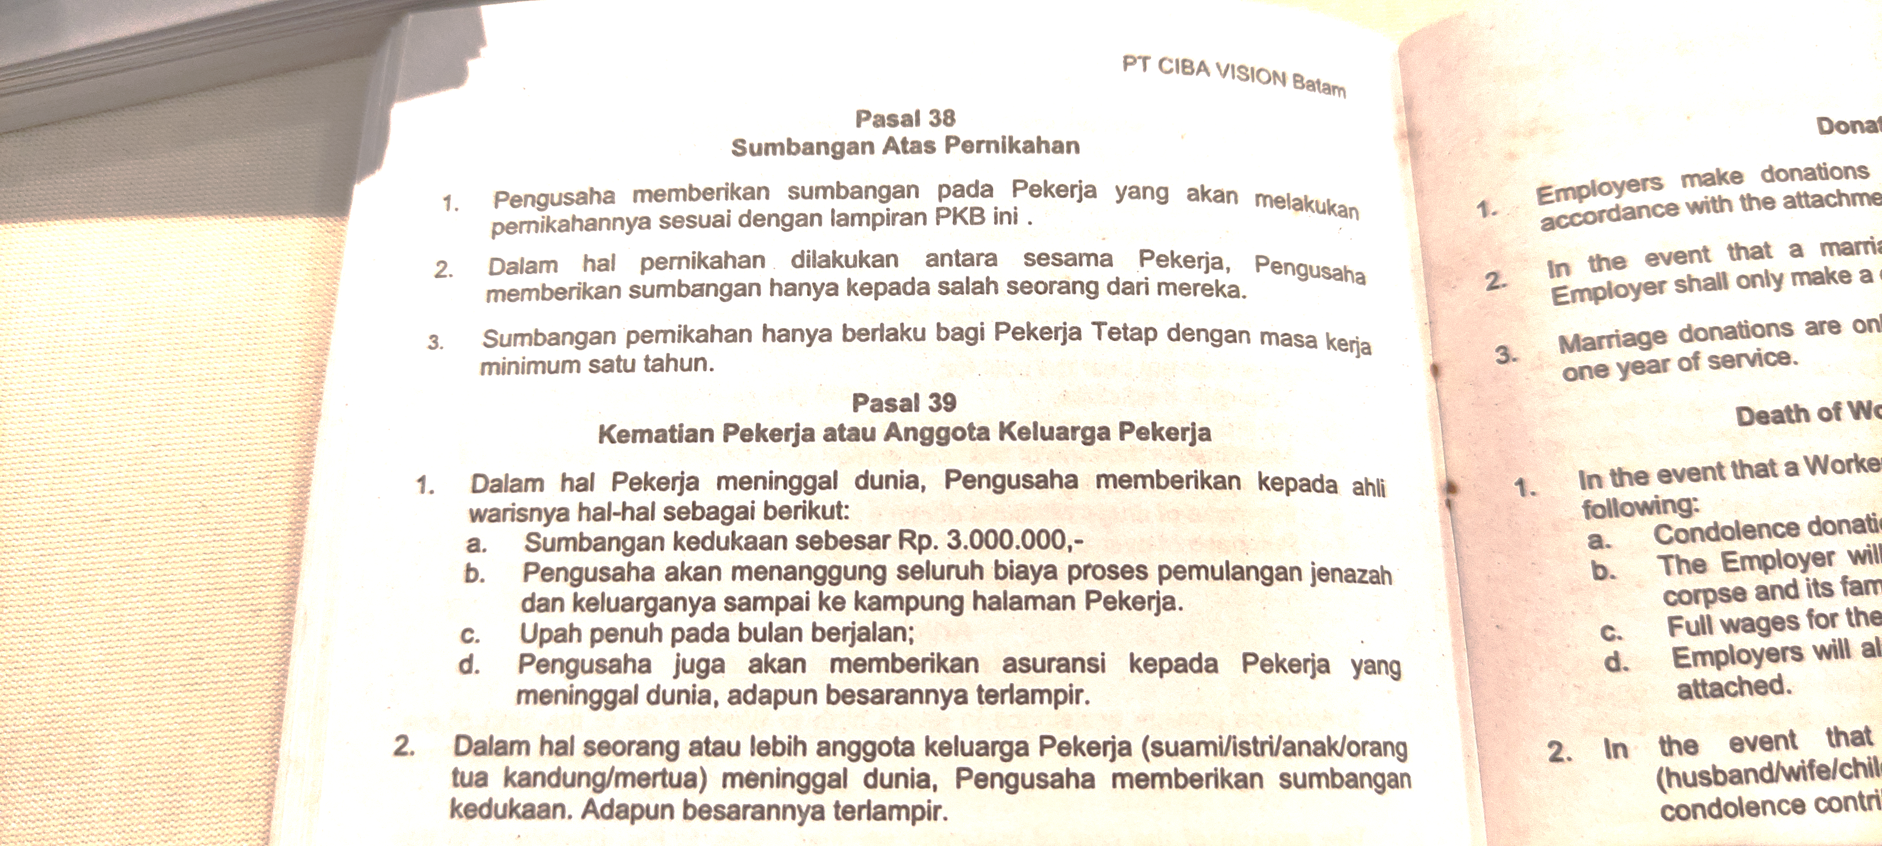

Slide 44
Materi yang bersifat Kepentingan Mendasar yang penting untuk diperkuat dalam PKB
Pengakuan, Jaminan dan Fasilitas untuk SP
Perlindungan bagi pekerja precarious (Magang, PKWT, HL, Kasual, OS)
Keselamatan dan Kesehatan Kerja
Perlindungan Pekerja Perempuan
Waktu Kerja, Lembur dan Hari Istirahat
Jaminan Sosial Tenaga Kerja (JK, JKK, JHT, JP)
Pendidikan dan Pelatihan
Pengupahan
Kesejahteraan
MPP, Pensiun dini dan Purna Kerja
Penyelesaian keluh kesah
Prinsip, Jenis dan Kompensasi PHK
Ketentuan Peralihan dan Penutup

Slide 45
Mengembangkan Materi PKB
Memperluas Materi PKB dari sisi Hak dan Kepentingan serta Kebutuhan Pekerja atau Serikat Pekerja menggunakan model PKB IndustriAll seperti; penguatan pasal tentang pengakuan, jaminan, fasilitas bagi serikat pekerja; Penguatan pasal-pasal tentang K3, Penguatan Pasal tentang Kesejahteraan dan perencanaan karir pekerja, pembagian saham bagi pekerja, Bonus, Tabungan Pensiun, MPP, Asuransi Pasca Pensiun, perlindungan pekerja perempuan, perlindungan pekerja PKWT, Alih daya, Harian lepas, dan lainnya.
Memperkuat perlindungan pasal-pasal dalam PKB yang terkait dengan pasal-pasal Omnibus Law;
            Upah dan Kenaikan Upah, tidak lagi menggunakan formula selisih UMK atau UMSK dalam formula kenaikan upah bagi pekerja di perusahaan diubah dengan indikator yang bersifat kuantitatif seperti inflasi, pertumbuhan ekonomi, prestasi kerja, masa kerja, perbaikan taraf hidup.

Slide 46
Mengembangkan Materi PKB
            Hub. Kerja, mengatur secara rinci jenis pekerjaan yang dapat dipekerjakan dengan sistem kontrak dan alih daya; perlindungan upah, syarat kerja dan kesejahteraan yang sama bagi pekerja PKWT, Alih daya, harian, magang, dan pekerja lainnya.Teknisnya dilakukan melalui perundingan dengan serikat pekerja.
            PHK, pengaturan prinsip-prinsip PHK yang lebih melindungi pekerja, jenis-jenis phk dan kompensasinya diatur secara rinci dan tidak dikaitkan dengan peraturan perundang-undangan.
            Pembatasan pekerjaan yang dapat dilakukan oleh TKA (Skill Jobs)
            Ketentuan Peralihan, di dalamnya ditegaskan bahwa apabila dalam masa berlaku PKB diundangkan peraturan baru, maka jika kualitasnya lebih menguntungkan bagi pekerja maka ketentuan itu langsung diberlakukan, akan tetapi jika sebaliknya maka pemberlakuannya harus disepakati terlebih dahulu dengan serikat pekerja

Slide 47
Mengembangkan Materi PKB
Menyusun materi-materi kesejahteraan yang bersinggungan dengan kepentingan Pengusaha, seperti; pemilihan pekerja teladan, pemberian penghargaan kepada pekerja yang berhasil meningkatkan produktivitas kerja, menurunkan barang reject, menurunkan angka kecelakaan dan penyakit akibat kerja, hubungan industrial pancasila, bulan produktivitas, bulan pengajuan usulan perbaikan produktivitas, pembinaan pekerja secara bersama-sama, Gain Share, Rewarding K3, Peringatan Bulan K3, P2K3, Perubahan Iklim, HAM, Anti Kekerasan dan Pelecehan seksual
Menyusun materi dengan draft optimum untuk mengimbangi perusahaan menggunakan pasal OBL, baik secara redaksional, perlindungan maupun secara finansial.

Slide 48
Mengembangkan Materi PKB
Menggunakan berbagai Standar Internasional sebagai tambahan materi dalam PKB
    Konvensi ILO; K-155 tentang K3, K 183 tentang Perlindungan Maternitas/Cuti melahirkan 14 Minggu, K-190 tentang Anti Pelecehan dan kekerasan seksual di tempat Kerja, K-176 tentang K3 tambang, dan konvensi lainnya
    OECD,
    UN Global Compact, kebijakan anti korupsi
    GFA/Social Charter
    HRDD
Memasukan syarat kerja, perlindungan dan kesejahteraan yang bersifat spesifik pada perusahaan/industri sejenis seperti Industri tambang, rubber, kertas, dsb.

Slide 49
Menjadikan Perundingan PKB sebagai Perjuangan Utama SP
Pembuatan/Pembaharuan PKB harus menjadi program kerja utama (sumber daya, strategi, metoda)
Perundingan PKB Harus direncanakan secara sistematis dan terukur (ada mekanisme persiapan yang matang/6 bulan sebelum habis masa berlaku PKB sudah dipersiapkan/termasuk bangunan data argumentasi)
Fokus di kepentingan pekerja (Anggota)
Melibatkan Anggota dalam perundingan PKB (Pra, Sedang dan Paska)
Meningkatkan peranan Federasi Industri dalam perundingan PKB (Peran Perundingan dan Pendampingan, Departemen PKB)

Slide 50
Menguatkan Konsolidasi dan dukungan dari Anggota
Sebagai bagian dari proses perjanjian, untuk dapat menyeimbangkan posisi tawar dari serikat pekerja dengan pengusaha dalam perundingan PKB, maka sangat penting untuk membangun kekuatan dan kesolidan antara pengurus serikat pekerja dengan anggota, melalui beberapa tindakan yaitu:
      Anggota terlibat secara aktif untuk mengawal setiap perundingan PKB yang dilakukan antara serikat pekerja dengan perusahaan khususnya dalam pembahasan materi materi krusial yang menyangkut kepentingan, perlindungan dan kesejahteraan pekerja anggota.
      Hasil perundingan PKB; pasal yang dibahas, pasal yang disepakati dan pasal yang dipending secepatnya dikonsolidasikan antara Pengurus serikat pekerja dengan anggota untuk mendapatkan umpan balik dari anggota sehingga kemudian anggota dapat mengambil peran dalam penyelesaian perundingan PKB.

Slide 51
Menguatkan Konsolidasi dan dukungan dari Anggota
      Anggota memberikan dukungan kepada tim perunding dari serikat pekerja dengan cara bekerja dan memberikan produktivitas kerja yang optimal,
      reaksi kekecewaan dari anggota terhadap draft PKB dari perusahaan yang memasukan pasal-pasal Omnibus Law harus terlihat dan ditunjukkan secara nyata, hal ini seharusnya memberikan pesan kepada perusahaan bahwa pemberlakuan pasal-pasal omnibus law secara nyata menyebabkan kerugian secara langsung kepada perusahaan dengan terganggunya hubungan industrial dan kondusifitas kerja.

Slide 52
Peran Federasi dalam Perundingan PKB
Dalam Perundingan PKB, keterlibatan Federasi/Perangkat Organisasi menjadi sangat strategis. Beberapa peranan federasi yang diperlukan antara lain:
            Menjadi tim litbang terkait dengan PKB sektoral, data-data khusus di sector industri tertentu,
            Memberikan pendidikan/pembekalan PKB kepada tim perunding serikat pekerja.
            Memberikan pendampingan dalam penyusunan draft PKB, baik materi, argumentasi dan pilihan-pilihan strategi alternative dalam perundingan PKB
            Memberikan pendampingan dalam penyelesaian perselisihan PKB

Slide 53
Model PKB IndustriAll
Pengakuan, Jaminan dan Fasilitas untuk SP
Perlindungan bagi pekerja precarious (Magang, PKWT, HL, Kasual, OS)
Keselamatan dan Kesehatan Kerja
Pengupahan
Perlindungan Pekerja Perempuan
Waktu Kerja, Lembur dan Hari Istirahat
Jaminan Sosial Tenaga Kerja (JK, JKK, JHT, JP)
Fasilitas Kesejahteraan

Slide 54
Model PKB IndustriAll
Pemutusan Hubungan kerja
Penyelesaian Keluh Kesah
Ketentuan Peralihan dan Penutup

Slide 55
Pengakuan, Jaminan dan Fasilitas SP
Pengakuan SP sebagai perwakilan pekerja
Pengusaha memberikan sanksi bagi pihak yang melakukan tindakan anti serikat
Pengakuan pengusaha terkait keanggotaan dan kegiatan pengurus SP.
Pengusaha menghormati urusan internal SP
Pengusaha tidak melakukan tindakan non diskriminatif
Hak atas promosi dan kenaikan karir.
Hak atas keterbukaan Informasi.
Hak untuk konsultasi
Hak untuk melakukan perundingan PKB

Slide 56
Pengakuan, Jaminan dan Fasilitas SP
Hak untuk melakukan perundingan PKB
Keterlibatan Federasi dalam perundingan
Dispensasi dalam melakukan kegiatan SP

Slide 57
Fasilitas Untuk Serikat Pekerja
Sekretariat dan kelengkapannya
Pemotongan Iuran
Ruang pertemuan
Surat tembusan untuk sp
Waktu sosialisasi mengenai SP atas pekerja baru

Slide 58
Perlindungan Pekerja Precarious
Kepastian Hukum Jenis Pekerjaan (status hubungan kerja)
Perlindungan syarat-syarat kerja yang sama bagi pekerja precarious (Upah, Tunjangan, Bonus, K3)

Slide 59
Keselamatan dan Kesehatan Kerja
Hak dasar pekerja, untuk mendapatkan informasi, partisipasi, konsultasi dan pengawasan K3
SMK3
P2K3
Hygiene dan Kesehatan Kerja
APD
Pakaian Kerja
Pemeriksaan Kesehatan
P3K di Tempat Kerja
Pendidikan K3
Pelaporan Kecelakaan Kerja dan PAK
Peringatan Bulan K3
Pendidikan K3
Rewarding K3
Klinik Perusahaan, Toilet Penyandang Disabilitas, Jalur Khusus Penyandang Disabilitas

Slide 60
Pengupahan
Prinsip Pengupahan
Struktur dan Skala Upah
Komponen Upah; Tunjangan-Tunjangan
Waktu dan Tempat Pembayaran
Peninjauan Upah
Kenaikan Upah Berkala
THR
Bonus
Upah karena pekerja berhalangan
Pajak Upah dan Pesangon (pajak natura/kenikmatan, Asuransi Kesehatan)

Slide 61
Perlindungan Pekerja Perempuan
Perlindungan Maternitas; Cuti Haid, Cuti hamil dan melahirkan dan Gugur Kandungan, Perlindungan Ibu hamil, Ruang Laktasi
Perlindungan Khusus (bekerja pada malam hari, jemputan, toilet, keamanan, Parkir)
Perlindungan Non Diskriminasi (Upah, Tunjangan, Pajak, Jaminan Kesehatan)
Kebijakan anti pelecehan dan kekerasan seksual di Perusahaan
Satgas anti pelecehan dan kekerasan seksual di Perusahaan
Line up khusus pengaduan pelecehan dan kekerasan seksual di tempat kerja

Slide 62
Waktu kerja dan waktu
Waktu kerja dan jam kerja
Waktu lembur dan tariff lembur
Pembebasan dari kewajiban untuk bekerja
Hari libur resmi
Cuti Khusus

Slide 63
Jaminan Kesehatan
Prinsip-prinsip
Poliklinik
Perawatan dan Pengobatan
Pembelian Kaca mata
Keluarga berencana
Prothese
Orthese

Slide 64
Jaminan Sosial Tenaga Kerja
Jaminan Kecelakaan Kerja (JKK)
Jaminan Kematian (JK)
Jaminan Hari Tua (JHT)
Jaminan Pensiun (JP)

Slide 65
Fasilitas Kesejahteraan
Fasilitas kantin
Extra Fooding
Koperasi
Bantuan sukacita-duka cita
Rekreasi, Olahraga dan Kesenian
Sarana dan kesempatan beribadah
Penghargaan masa kerja dan pekerja teladan
Fasilitas Transportasi
Fasilitas Parkir Pekerja
Fasilitas Perpustakaan
Fasilitas Beasiswa
Fasilitas Pelatihan Bersertifikasi

Slide 66
Fasilitas Kesejahteraan
Fasilitas Keluarga Berencana
Fasilitas Tempat Penitipan Anak
Ulang Tahun Pekerja dan Perusahaan
Pembagian Saham kepada Pekerja
Pembagian Produk Perusahaan

Slide 67
Pemutusan Hubungan Kerja
Prinsip-Prinsip
Perhitungan Pesangon
Pengertian Upah dalam Perhitungan Pesangon
Jenis-Jenis PHK dan Kompensasi

Slide 68
Selamat Berjuang

